Slide 1
1/1000.000 ÖLÇEKLİ İZMİR-MANİSA ÇEVRE DÜZENİ PLANI EĞİTİMİ
Oğuz TEKCAN
Şehir Plancısı

Slide 2
SUNUM İÇERİĞİ
PLANLAR ARASI KADEMELENME
TANIM
AMAÇ
TEMEL YAKLAŞIM VE HEDEFLER
ÇEVRE DÜZENİ PLANI YAPIM SÜRECİ
ÇEVRE DÜZENİ PLANI KARARLARININ ÖZELLİKLERİ
ÇEVRE DÜZENİ PLANININ BELGELERİ
ÇEVRE DÜZENİ PLANININ UYGULANMASINA İLİŞKİN ESASLAR
REVİZYON VE DEĞİŞİKLİKLER
DİĞER HUSUSLAR
SONUÇ

Slide 3
PLANLAR ARASI KADEMELENME
KALKINMA PLANI
(Kalkınma Bakanlığı)
BÖLGESEL GELİŞME ULUSAL STRATEJİSİ (Kalkınma Bakanlığı)
ÜLKE MEKANSAL STRATEJİ PLANI
(ÇEVRE VE ŞEHİRCİLİK BAKANLIĞI)
BÖLGE PLANLARI
(Kalkınma Ajansları)
BÖLGE MEKANSAL STRATEJİ PLANLARI
(ÇEVRE VE ŞEHİRCİLİK BAKANLIĞI)
ÇEVRE DÜZENİ PLANLARI
(ÇEVRE VE ŞEHİRCİLİK BAKANLIĞI, BÜYÜKŞEHİR BELEDİYELERİ)
NAZIM VE UYGULAMA İMAR PLANLARI
(İl Özel İdareleri, Belediyeler)

Slide 4
TANIM
ÇEVRE DÜZENİ PLANI NEDİR?
Ülke ve bölge plan kararlarına uygun olarak,
kentsel yerleşme alanları, sanayi, tarım, turizm, ulaşım gibi temel arazi kullanım kararlarını genel hatlarıyla belirleyen
en üst ölçekli fiziki plandır.

Slide 5
AMAÇ
Çevre Düzeni Planının Amacı
İzmir-Manisa illerinde yaşanan hızlı ve kontrolsüz kentleşmenin, parçacı ve sektörel planlamanın kontrol altına alınması,
Kentsel ve kırsal gelişmelerin sağlıklı bir şekilde yönlendirilmesi,
Ekolojik dengeyi bozacak olası etkilerin engellenmesi, kültürel ve doğal değerlerin korunmasını sağlayacak şekilde gelişmenin yönlendirilmesi,
Tarım arazilerinin amaç dışı kullanımının önlenmesi,
Nazım ve uygulama imar planlarına esas olacak arazi kullanım kararlarının üretilmesi.

Slide 6
TEMEL YAKLAŞIM VE HEDEFLER
Alan bütününde koruma-kullanma dengesini gözetmek
Doğal, tarihi, kültürel çevresel değerleri korunmak ve geliştirmek
Bölge bütününde yerleşme düzeni ve kademelenmesini sağlamak
Sektörel olanakları değerlendirmek ve geliştirilmesini sağlamak
Hava, su, toprak gibi alıcı ortamlarda var olan kirlenmenin giderilmesini sağlamak ve yeni kirlenmelerin oluşmasını önleyecek kararlar geliştirmek

Slide 7
PLAN KARARLARININ GELİŞTİRİLMESİ
Farklı gelişme senaryoları ve sektörel öngörüler oluşturulur,
Nüfus kabulleri ve buna bağlı mekansal projeksiyonlar yapılır,
Bölgesel sosyal ve teknik altyapı kurgusu geliştirilir,
Genel arazi kullanım kararları belirlenir.

Slide 8
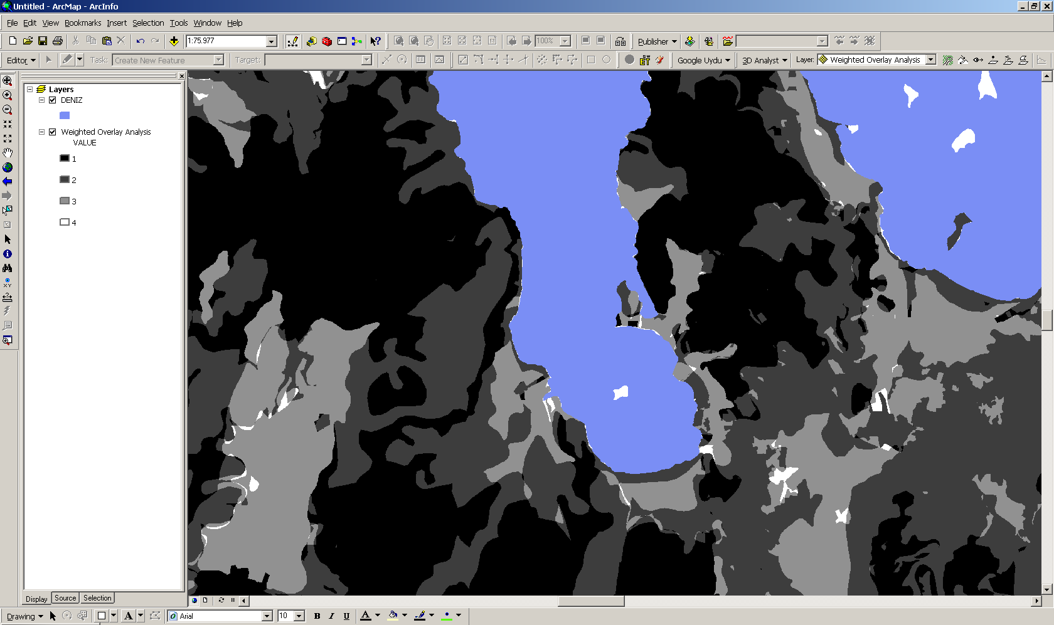
PLAN KARARLARININ GELİŞTİRİLMESİ
Yerleşilebilir alanları tespit için eşik analizi yapılır.
1. Yerleşilebilir Alanlar
2. Kısmen Yerleşilebilir Alanlar
3. Yerleşilemez Alanlar

Slide 9
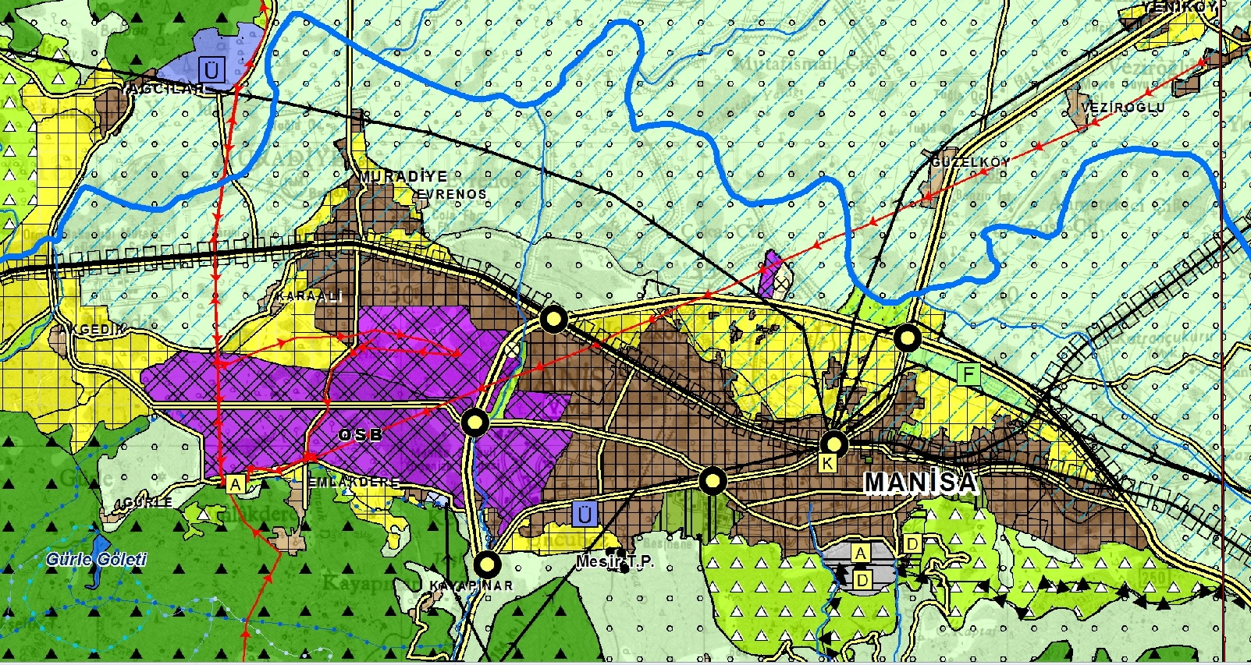
PLAN KARARLARI
Üniversite Alanı
Tarım Arazileri
Kırsal Yerleşmeler
Sosyal Donatı
Alanları
Kentsel Yerleşik Alanlar
Kentsel Gelişme
Alanları
Organize Sanayi Alanları
Orman Alanları
Ağaçlandırılacak Alanlar
Sit Alanları

Slide 10
ÇEVRE DÜZENİ PLANI
PLAN AÇIKLAMA RAPORU
ÇEVRE DÜZENİ PLANI
PLAN PAFTALARI
PLAN HÜKÜMLERİ

Slide 11
ÇEVRE DÜZENİ PLANI
Plan Açıklama Raporu
Stratejik kararlar ve hedefler
Plan Uygulama Hükümleri
Planın uygulanmasına yönelik kararlar
Plan Paftaları
Fiziki plan kararlarının görsel ifadesi

Slide 12
ÇEVRE DÜZENİ PLANININ UYGULANMASINA İLİŞKİN ESASLAR
Uygulama planı değildir. Genel arazi kullanımları yer alır.
Plan Uygulama Hükümleri ve Plan Açıklama Raporu ile birlikte değerlendirilmesi gerekir.
Plandan ölçü alınarak uygulamaya geçilemez.
Arazi kullanım kararlarının sınırları alt ölçekli planlama çalışmalarında alınacak kurum görüşleri ile kesinlik kazanır.
İdari sınırlar (il, ilçe, belediye) planda gösterilmemiş olsa bile veya hatalı işlenmiş olsa bile uygulamada sorun oluşturmaz.
Mevzuat ve sınır değişikleri için plan değişikliğine gerek yoktur.
Alt ölçekli planlar için yönlendirici ve bağlayıcı niteliktedir.

Slide 13
ÇEVRE DÜZENİ PLANININ UYGULANMASINA İLİŞKİN ESASLAR
Yalnızca konut alanı anlamında değildir.
Eğitim, Sağlık, Spor, Park ve Rekreasyon, Resmi Kurum, Sosyo-Kültürel Tesis, Teknik Altyapı, Ticaret, Turizm, Konut Dışı Kentsel Çalışma Alanları ve Küçük Sanayi Siteleri vb. alanlar yer alabilir. (ÇDP 8.1.1.3. Md.)
Kurum görüşleri alınarak imar planları onaylanmadan uygulamaya geçilemez. Nazım imar planlarının bütüncül şekilde (tek seferde) hazırlanması zorunlu olup, uygulama imar planları ise etaplar halinde hazırlanabilir. (ÇDP 7.24. Md.)
Kentsel yerleşme alanlarında organize sanayi bölgeleri, endüstri bölgeleri, serbest bölgeler, sanayi tesisleri ile endüstriyel hammadde ve mamul ürünlerinin açık ya da kapalı olarak depolanacağı tesisler yer alamaz. Kentsel yerleşik alanlarda var olan sanayi tesisleri, ekonomik ömrü dolduğunda sanayi alanlarına taşınacaktır.

Slide 14
ÇEVRE DÜZENİ PLANININ UYGULANMASINA İLİŞKİN ESASLAR
Planda gösterilen sınırlar şematiktir, uygulamaya yönelik değildir.
Yerleşik alan tespitlerinin yapılması gerekir.
Bu alanların imar planlarının hazırlanması esastır ancak kırsal yerleşmelerin yerleşik alanlarında imar planları hazırlanıncaya kadar Çevre Düzeni Planı, Plan Hükümlerinin 8.1.2. Kırsal Yerleşme Alanları Maddesi geçerlidir.
İmar planı olmayan kırsal yerleşme alanlarının yerleşik alanlarındaki uygulamalar 3194 sayılı İmar Kanunu’nun 8/ğ maddesi, 27.maddesi, ÇDP 8.1.2. madde hükümleri ve bu maddenin alt maddelerinde yer alan amir hüküm gereği Plansız Alanlar Yönetmeliği’nin 5.Bölümü birlikte değerlendirilerek sonuçlandırılır.

Slide 15
ÇEVRE DÜZENİ PLANININ UYGULANMASINA İLİŞKİN ESASLAR
Onaylı alt ölçekli planlarda sanayi olarak belirlenmiş alanlarında, mevcut plan koşulları geçerli olup bu alanlarda yoğunluk artışı ve sanayi türü değişikliği getirecek plan değişikliği/revizyonu ve tevsi yapılamaz.
Kentsel ve kırsal yerleşme alanları içerisinde yeni sanayi tesislerinin yer seçimine izin verilemez.
Bu planla belirlenmiş olan sanayi alanlarındaki yapılanmalarda organize sanayi bölgeleri uygulama yönetmeliği hükümlerindeki yapılanma koşullarına uyulacaktır. (ÇDP 8.2.2. Md.)
Kentsel yerleşik alanlarda var olan sanayi tesisleri, ekonomik ömrü dolduğunda sanayi alanlarına taşınacaktır. (ÇDP 8.1.1.3. Md.)
Münferit (tek parsel ölçeğinde) sanayi amaçlı ÇDP değişikliği yapılamaz.
Yeni sanayi alanlarına ihtiyaç olması halinde toprak niteliğinin düşük olduğu alanlardan en az 50 ha alan belirlenerek Bakanlığa teklif sunulmalıdır.
OSB statüsü tercih edilmelidir.

Slide 16
ÇEVRE DÜZENİ PLANININ UYGULANMASINA İLİŞKİN ESASLAR
3213 sayılı maden kanunu ve ilgili yönetmelik hükümlerine tabi olan ve gruplara ayrılarak tanımlanmış madenler, madenlerin işletme tesisleri ile geçici tesisler, maden sahaları ve ocaklarının yer alabileceği alanlardır.
Geçici tesisler için Maden İşleri Genel Müdürlüğü’nden izin ve geçici tesis olduğuna dair belge alınmalıdır.
Geçici tesis niteliğinde olmayan ve ÇED yönetmeliği kapsamında kalan maden sanayileri, öncelikle bu planda yer alan sanayi alanlarına yönlendirilecektir. Ancak, işletme izni alınan maden sahalarında, çıkarılan madenlerin işlenmesi amacıyla gerek duyulacak sanayi tesislerinin, zorunlu olarak maden sahası içinde yer almasının gerektiği durumlarda, bu kullanımlar, ilgili kurum ve kuruluşların görüşleri doğrultusunda, Bakanlığın uygun görmesi halinde, gerekli izin ve onaylar tamamlanarak maden sahası içinde yapılabilir.
Çevre Düzeni Planında veya imar planında sanayi kullanımı dışında kalan alanlar ile maden ruhsat sahası dışından kalan alanlarda (tarım arazisi, orman gibi) maden sanayi tesisleri yapılamaz.
Bu tesisler için uygulamalar Çevre Düzeni Planı’nın 8.15. madde hükümlerine göre yürütülür.

Slide 17
ÇEVRE DÜZENİ PLANININ UYGULANMASINA İLİŞKİN ESASLAR
Bu alanlarda, tarım ve hayvancılığa yönelik araştırma ve geliştirme birimleri, ürün toplama, depolama, saklama, pazarlama alanları, ürün borsası, ürün işleme ve paketleme tesisleri ve besicilikte kullanılacak yem üretim alanları, tarımsal amaçlı yapı ve tarımsal amaçlı entegre tesisler, sebze ve çiçek yetiştiriciliği için seralar, hayvancılık ve et entegre tesisleri, tarımsal işletmelerin ön arıtma ya da toplu arıtma tesisleri, tarımsal araç-gereç parkları, ile çalışanların ihtiyacına yönelik sosyal ve kültürel donatı alanları, sağlık ve eğitim tesisleri gibi gereklilikler toplu olarak (organize şekilde) yer alabilir.
Bu alanlarda yer alacak işletmelerin yapılanma koşulları Nazım ve Uygulama İmar Planı kararlarıyla belirlenecektir.
Bu planda gösterilenler dışında ihtiyaç olması halinde, en az 20 ha. olacak şekilde yer seçimi yapılması gerekir.

Slide 18
ÇEVRE DÜZENİ PLANININ UYGULANMASINA İLİŞKİN ESASLAR
Tarım arazilerinin tarımsal üretim amaçlı korunması esas olup bu alanlarda tarımsal amaçlı yapılar ve çiftçiler için barınma amaçlı yapılar yapılabilir.
Öncelikle arazinin sınıflaması (mutlak? marjinal? dikili? gibi) belirlenmelidir.
Tarım arazilerinin hangi sınıfta olduğuna ve yapılmak istenen tesisin tarımsal amaçlı yapı olup olmadığına İl Gıda Tarım ve Hayvancılık Müdürlüğü karar verir.
Toplam inşaat alanı arazinin vasfına göre farklılaşmaktadır.
Yapılaşma koşulları Çevre Düzeni Planından alınarak tarımsal amaçlı yapılara ve çiftçiler için barınma amaçlı yapılara ÇDP’nın 8.7.11. madde hükmü gereği Plansız Alanlar Yönetmeliği 6.bölümdeki esaslar üzerinden ruhsat düzenlenir.
Tarım Dışı Kullanım İzni alınmış alanlarda ÇDP kararlarına uyulacaktır.
Çevre Düzeni Planının 8.7.6. maddesinde «zeytinlik alanlarda, 3573 sayılı Kanun hükümleri geçerlidir» dendiğinden zeytinlik alanlarda zeytin yağı tesisi yapılmak istendiğinde ve bu tesisin İl Gıda Tarım ve Hayvancılık Müdürlüğü tarafından entegre olduğu belirtildiğinde, Bakanlığımız 12/02/2016 tarih E.2191 sayılı yazısına göre «zeytinyağı tesislerinin Gıda, Tarım ve Hayvancılık Bakanlığı’nın iznine bağlı olarak imar planı ile yapılabileceği, yapılaşma koşullarının ise çevre düzeni planının 8.7.21. maddesine göre» belirlenmesi gerekmektedir.

Slide 19
ÇEVRE DÜZENİ PLANININ UYGULANMASINA İLİŞKİN ESASLAR
Çevre Düzeni Planı 7.26. Maddesi
İhtiyaç olması halinde;
Yeşil Alanlar ve Rekreasyon Alanları (Bölge Parkı, Büyük Kentsel Yeşil Alanlar)
Sosyal Donatı Alanları (Güvenlik, Sağlık, Eğitim, Resmi Kurum vb.)
Teknik Altyapı (Yol, Havaalanı, Atık Bertaraf, Geri Kazanım, Arıtma Tesisleri, BHA, Mezbaha, Baraj, Enerji İletim Hatları, Yenilenebilir Enerji Üretim Alanları vb.)
Sanayi Alanları (OSB, Endüstri Bölgeleri, Serbest Bölgeler)
yapılabilir.
Alt ölçekli imar planlarının yapılması zorunlu olup çevre düzeni planı değişikliği zorunlu değildir.

Slide 20
ÇEVRE DÜZENİ PLANININ UYGULANMASINA İLİŞKİN ESASLAR
Enerji Yatırımları
Yenilenebilir Enerji Kaynakları
(Rüzgar, Güneş, Jeotermal, Hidroelektrik vb.)
Çevre düzeni planı değişikliği zorunlu değildir. Ancak Bakanlık gerekli gördüğü durumlarda ÇDP değişikliğini zorunlu tutabilir.
Fosil Enerji Kaynakları
(Kömür, Petrol, Doğalgaz vb.)
Çevre düzeni planı değişikliği zorunludur.

Slide 21
DİĞER HUSUSLAR
Tarım ?
Tarım ?
Otoyol ?
Orman ?

Slide 22
ÇEVRE DÜZENİ PLANI REVİZYON VE DEĞİŞİKLİKLER
Nüfus ihtiyaçlarının karşılanamaması
Planın kurgusunu değiştirecek etkide büyük ölçekli yatırımların ve arazi kullanım taleplerinin ortaya çıkması
Yeni gelişmeler ve bölgesel dinamiklerde değişiklik olması, değişen verilere bağlı olarak planın güncellenmesi
Çevrenin korunması ve çevre kirliliğinin önlenmesi
Uygulama güçlüklerinin giderilmesi
Maddi hataların düzeltilmesi
Mevzuat gereği düzenlemelerin yapılması

Slide 23
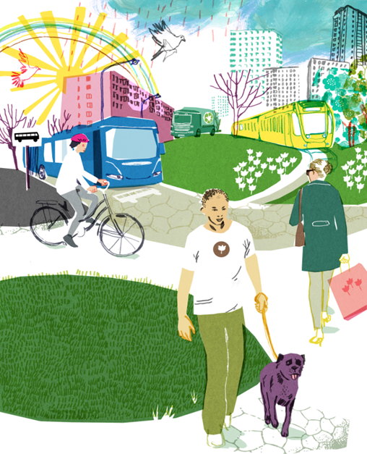
SONUÇ
DAHA YAŞANABİLİR, “EMSALSİZ” ŞEHİRLERDE BULUŞMAK ÜZERE.
Katılımız İçin
Teşekkür Ederiz

